Slide 1



Linux File System
JEONBUK NATIONAL UNIVERSITY

Slide 2
Contents
Linux File System
Registry in Linux

Slide 3
1
Linux File System
JEONBUK NATIONAL UNIVERSITY

Slide 4
File : 데이터를 담는 그릇
File System : File을 관리하는 시스템
File System은 파일을 관리할 정보가 필요

Slide 5
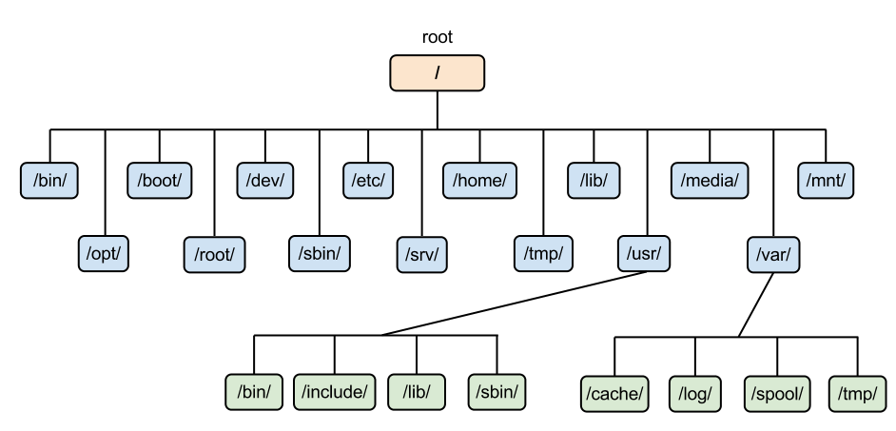
Directory : 파일을 편하게 관리하기 위한 도구
Directory는 트리 구조

Slide 6
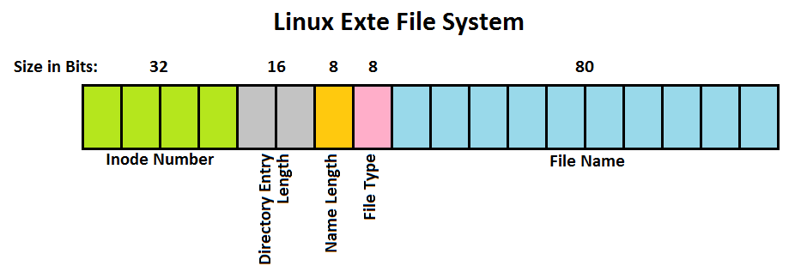
Directory Entry: directory를 표현하는 자료구조
Linux Ext3 File system

Slide 7
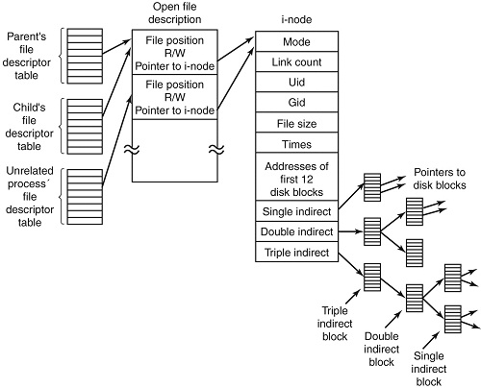

I-Node(Index Node) : 파일에 대한 정보(meta data) 를 가진 일종의 데이터
파일이나 디렉토리는
고유한 i-node를 가지고 있다

Slide 8
File mode(permission)
Number of links to the file
UID of the owner
GID of the owner
Size of the file
Actual number of block that the file uses
Time last modified
Time last accessed
Time last changed
Block pointer

Slide 9

Direct Block Pointers
In an ext2 file system an inode consists of only 15 block pointers. The first 12 block pointers are called as Direct Block pointers.
Which means that these pointers point to the address of the blocks containing the data of the file.
12 Block pointers can point to 12 data blocks. So in total the Direct Block pointers can address only 48KB(12 * 4KB) of data.
Which means if the file is only of 48KB or below in size, then inode itself can address all the blocks containing the data of the file.

Slide 10

Indirect Block Pointers
whenever the size of the data goes above 48KB(by considering the block size as 4KB), the 13th pointer in the inode will point to the very next block after the data(adjacent block after 48KB of data), which in turn will point to the next block address where data is to be copied.
Now as we have took our block size as 4KB, the indirect block pointer, can point to 1024 blocks containing data(by taking the size of a block pointer as 4bytes, one 4KB block can point to 1024 blocks because 4 bytes * 1024 = 4KB).
which means an indirect block pointer can address, upto 4MB of data(4bytes of block pointer in 4KB block, can point and address 1024 number of 4K blocks which makes the data size of 4M)

Slide 11

Double Indirect Block Pointers
Now if the size of the file is above 4MB + 48K then the inode will start using Double Indirect Block Pointers, to address data blocks. Double Indirect Block pointer in an inode will point to the block that comes just after 4M + 48K data, which intern will point to the blocks where the data is stored.
Double Indirect block pointer also is inside a 4K block as every blocks are 4K, Now block pointers are 4 bytes in size, as mentioned previously, so Double indirect block pointer can address 1024 Indirect Block pointers(which means 1024 * 4M =4G). So with the help of a double indirect Block Pointer the size of the data can go upto 4G.

Slide 12

Triple Indirect Block Pointers
Now this triple Indirect Block Pointers can address up to 4G * 1024 = 4TB, of file size.
The fifteenth block pointer in the inode will point to the block just after the 4G of data, which in tern will point to 1024 Double Indirect Block Pointers.

Slide 13
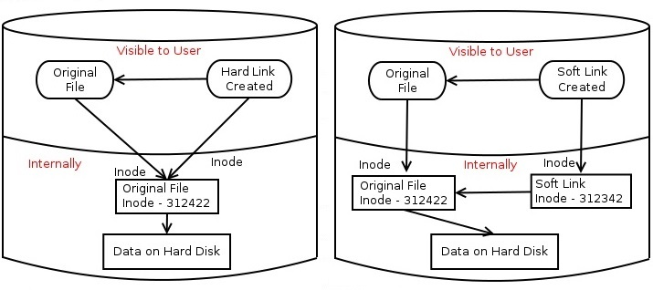
Symbolic Link
심볼릭 링크는 원본 파일의 inode를 가리키는 정보가 있는 파일.
이 inode는 하드디스크의 데이터를 가리킨다.

Slide 14
Hard Link
하드 링크는 동일한 inode를 복사해 사용
복사되는 파일의 inode에서 링크 카운트가 하나 증가

Slide 15
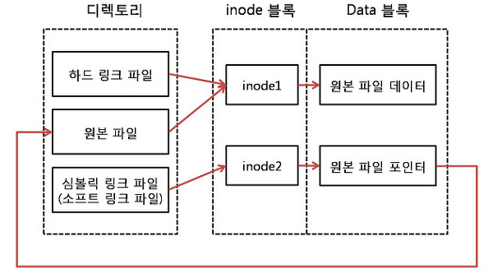

Slide 16
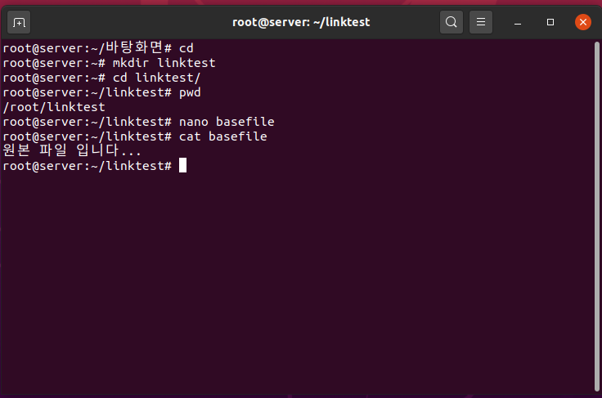

Slide 17
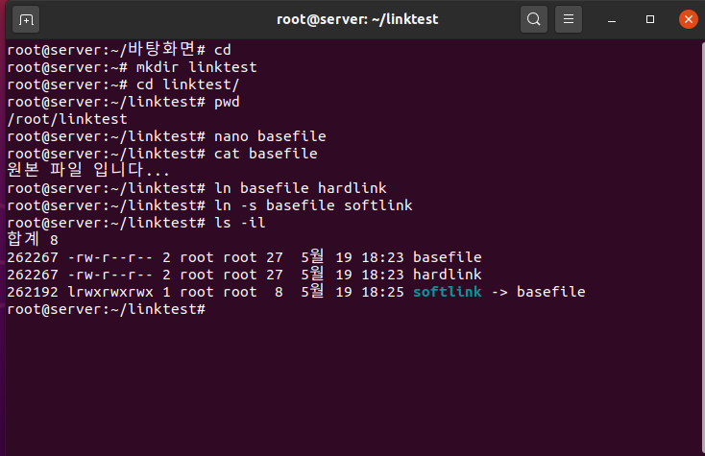

Slide 18
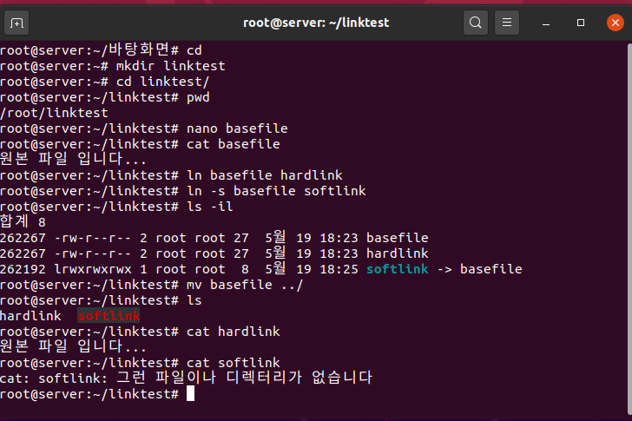

Slide 19
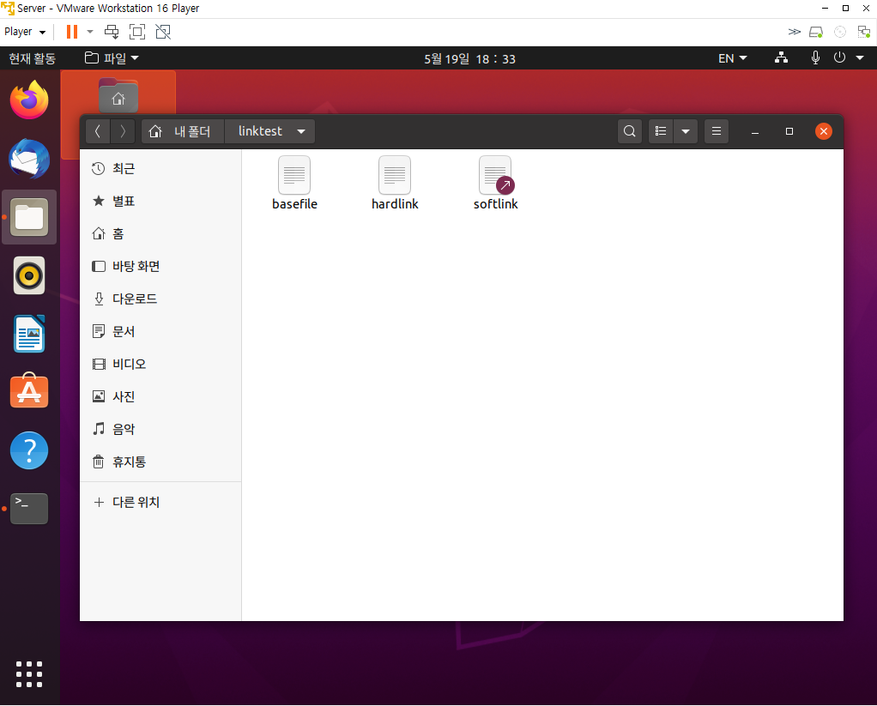

Slide 20
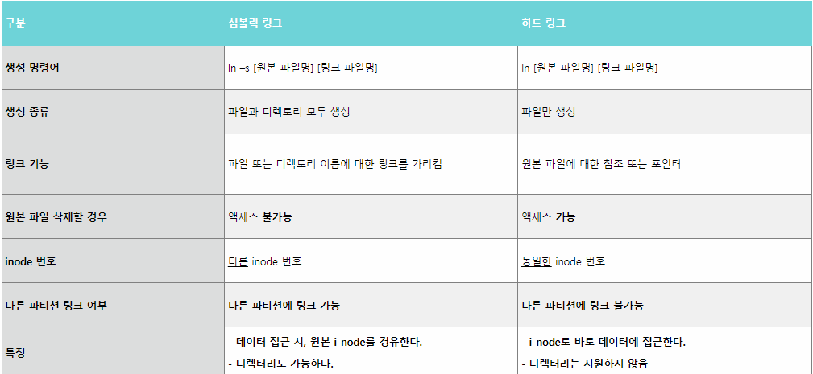

Slide 21
Symbolic Link
파일 시스템에 링크할 경우 사용
디렉토리를 링크할 경우 사용
Hard Link
자원을 공유하면서 데이터를 안전하게 관리하고자 할 때 주로 사용

Slide 22
Permission
특정 파일이나 디렉터리에 대하여 읽기, 기록하기, 삭제하기 등의 권한을 설정해 놓은 것으로
다중 사용자 운영체제에서 파일의 접근권한과 보호 등을 위하여 반드시 필요한 것
User
Group
Others

Slide 23
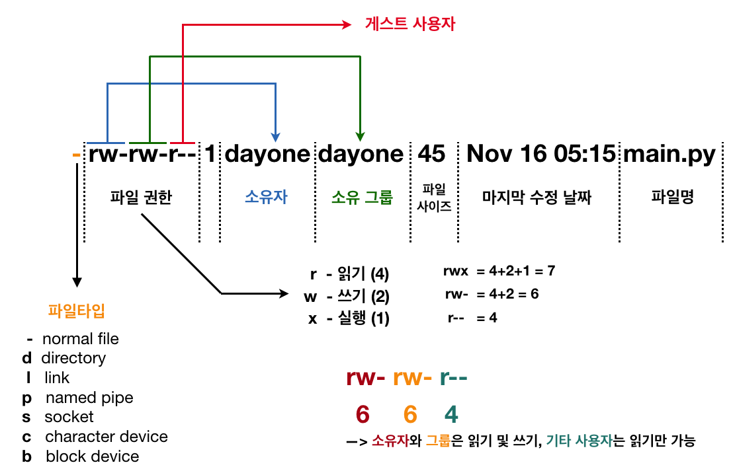

Slide 24
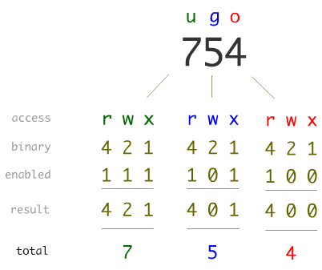

Slide 25
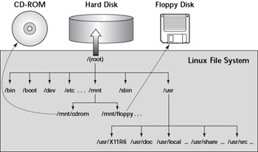
Mount
Mount란 하드디스크 파티션, CD/DVD, USB 메모리 등 물리적인 장치를 특정 위치에 연결시키는 과정
윈도우 운영체제에서는 PnP 기능에 의해 자동으로 주변 장치를 인식하기 때문에 직접 마운트 작업을 하지 않아도 되지만 리눅스 환경에서는 각각의 파티션들을 마운트 해주어야 함

Slide 26
File Allocation
디스크에 파일을 저장하기 위해 공간을 관리해야 함
Contiguous Allocation
Linked Allocation
FAT
Indexed Allocation
Multilevel Index

Slide 27
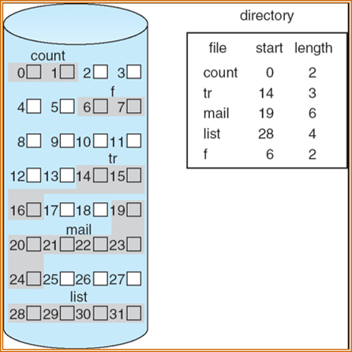
Contiguous Allocation
디스크에 연속적으로 file block을 할당
특정 파일을 append 할 때 여유공간이 없다면 충분한 공간이 있는 위치로 이동시킨 뒤 확장
Block 들을 옮기고 지우는 방식은 copy & paste를 하게 되는데,
그러면 필연적으로 disk access 횟수가 늘어나게 되므로 매우 느림

Slide 28
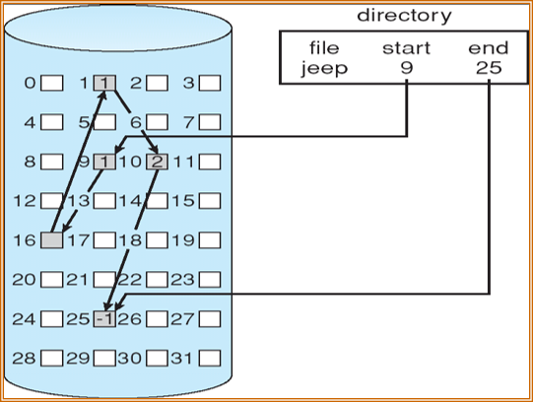
Linked Allocation
Contiguous Allocation의 단점을 보완
Data block이 디스크 상에서 흩어져 있지만 link를 통해 연결
마지막 블록의 link에는 끝임을 표시하는 nil(-1)이 저장
Linked list의 단점인 sequential access 존재

Slide 29
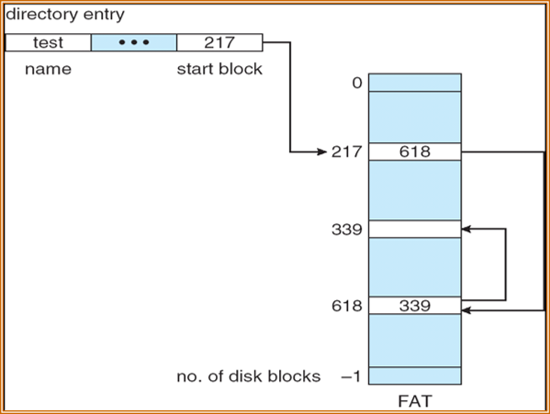
FAT(File Allocation Table)
특정 파일의 link정보를 저장
Link 정보를 따로 저장하므로, disk의 추가 용량이 필요 없음
시작 block주소만 알고 있다면 FAT를 탐색하여 이후 block의 주소를 알 수 있다
하지만 table을 위한 공간이 따로 필요한데, 이를 해결하기 위해 main memory의 cache에 해당 table을 저장

Slide 30
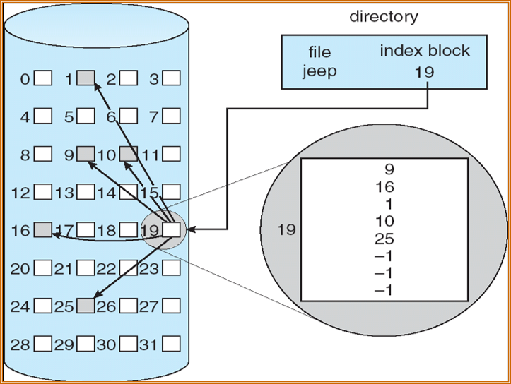
Indexed Allocation
하나의 block이 table역할을 함
file date block이 한 두개 정도인 경우라도 무조건 index block을 할당해야 하므로, 공간 낭비 발생
큰 용량의 file을 저장하기 힘들다는 단점 존재

Slide 31
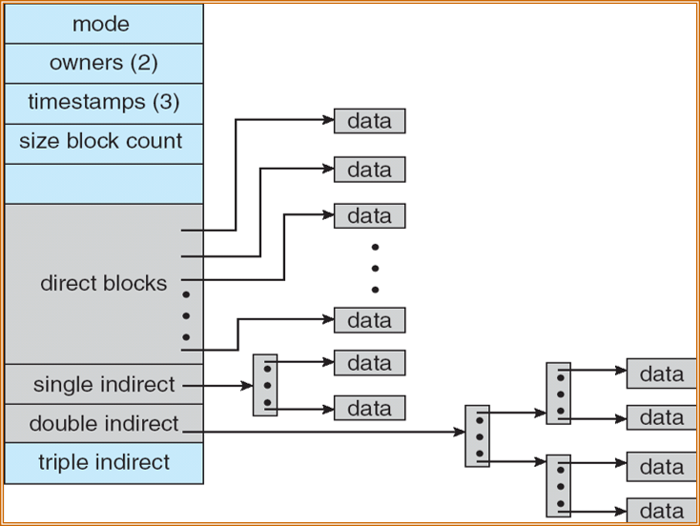
Multilevel Index
12개의 direct block과 하나의 single, double, triple indirect block을 가지는 방식

Slide 32
2
Registy In Linux
JEONBUK NATIONAL UNIVERSITY

Slide 33
Window Registry
서비스, 구성요소, 각종 프로그램 처럼 window 전반에 걸쳐 사용되는 설정 그리고 구성을 포함하는 데이터베이스
Registry in Linux
Window registry같은 데이터베이스는 없음
구성은 대부분 텍스트 파일에 보관
/proc
/etc

Slide 34
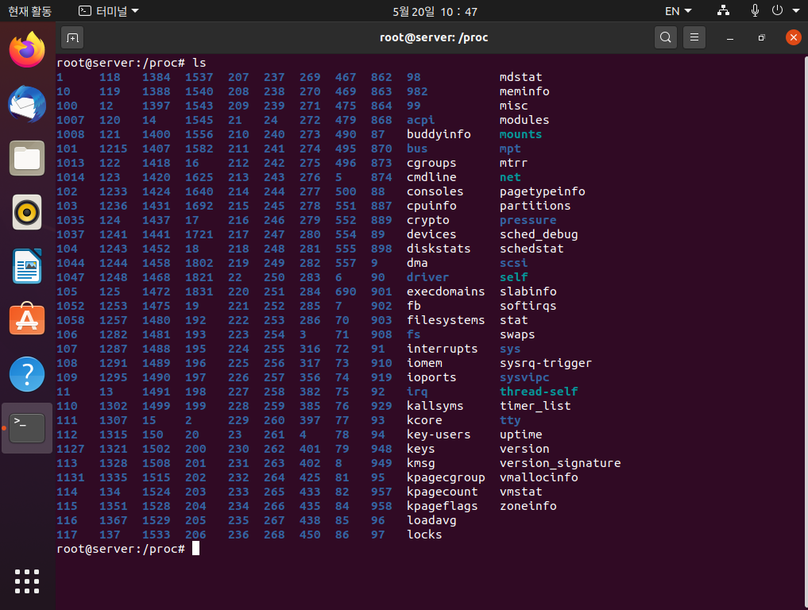
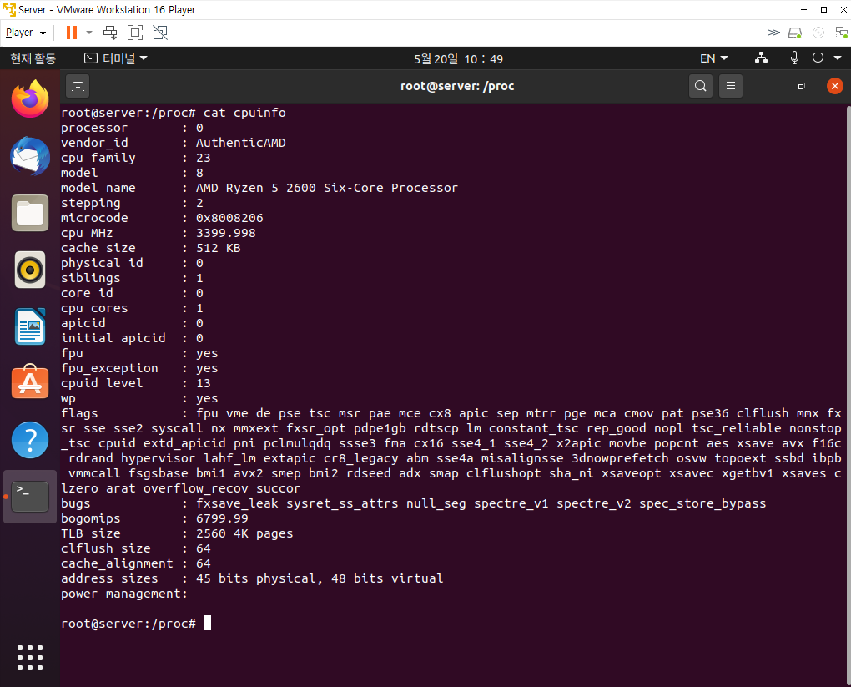
/proc
프로세스, 하드웨어, 시스템 정보를 가지는 디렉토리

Slide 35
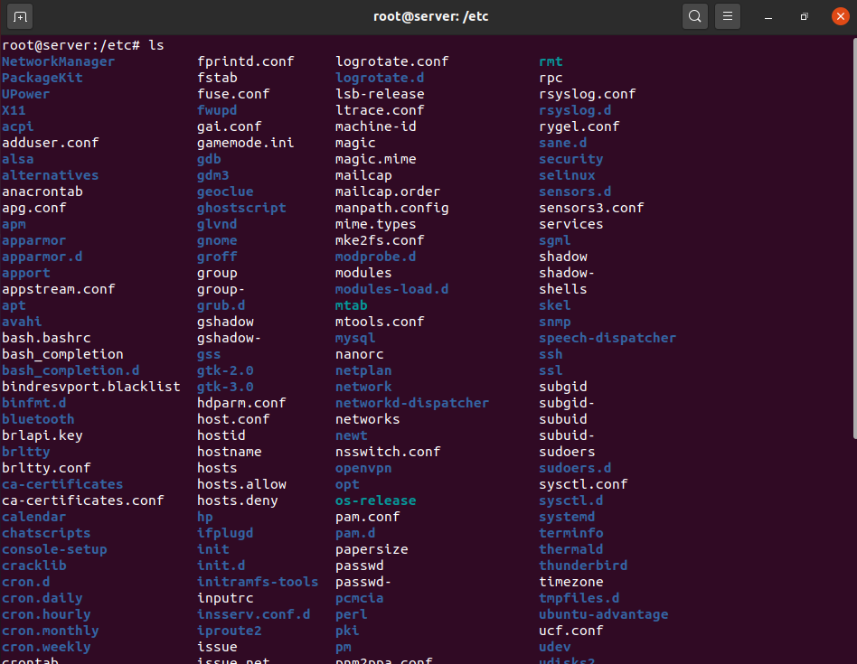
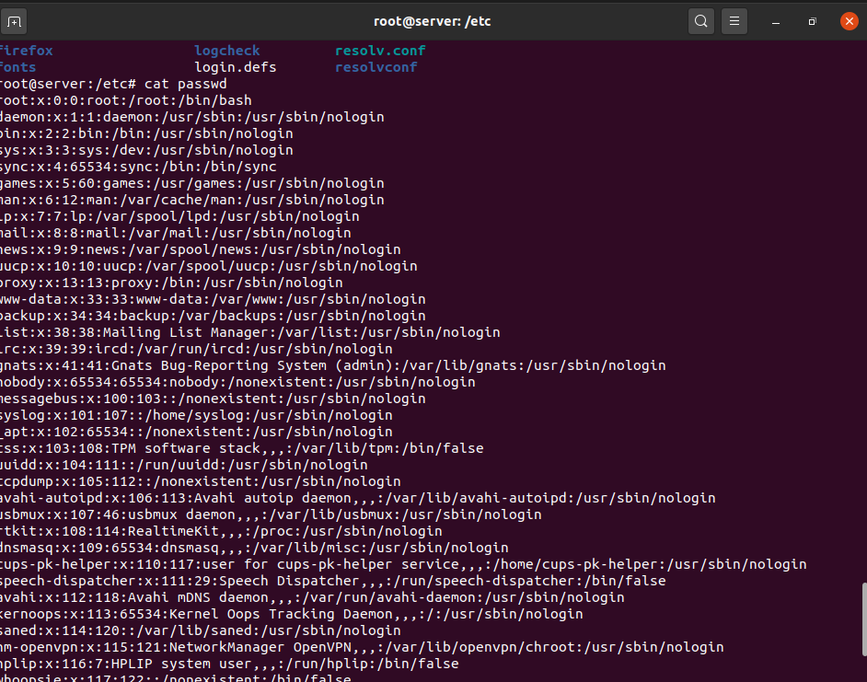
/etc, /usr/etc
시스템의 부팅, 셧다운 시에 필요한 파일들과 시스템의 전반에 걸친 설정 파일들 및 초기 스크립트 파일 저장

